Slide 1




Flutter ile Stok Kontrol Sistemi Uygulaması
Flutter ile Mobil Programlamaya Giriş
www.youtube.com/BMderslerim
Hazırlayan : Sena Özkara1911404013
Tarih : 03/06/2022
Sürüm : v1
Ders Yürütücüsü : Doç. Dr. İsmail KIRBAŞ

Slide 2

İÇİNDEKİLER
Stok Yönetim Sistemleri Nedir?​
Verimsiz Stok Yönetiminin Sağladığı Dezavantajlar​
Etkin Stok Yönetiminin Avantajları​
Stok ve Muhasebe Arasındaki Yakın İlişki​
Stok Yönetimi Sisteminde Kullanılan Teknolojiler​
Stok Yönetimi Yazılımı Nedir ve Nasıl Yardımcı Olabilir?​
Küçük İşletmelerde Stok Yönetim Sistemleri​
Projeye Genel Bakış
Projenin Kodları ve Firebase Veritabanı
Sonuç​
Kaynakça

Slide 3
Stok Yönetim Sistemleri Nedir?
Herkes stoktan çıkışın para girişi anlamına geldiğini bilir ancak ilk girişten sevkiyat tarihine kadar mallarınıza ilişkin net bir tablo olmadığında siz daha farkına varmadan şirketinizin en büyük kıymeti para kaybetmenize neden olabilir.​
​
Verimli ve kârlı bir iş için en önemli nokta başından sonuna kadar, stok sürecinin tam görünür olması ve yıl boyunca ideal envanteri korumanıza yardımcı olacak yönetim araçlarıdır. Etkin bir stok yönetim sistemi optimum stok düzeyleri önerisinden tedarik zincirinizin düzenli olmasına ve sorunsuzca işlemesine kadar, ambarınızın tüm hareketli adımlarını kolaylaştırmanıza yardımcı olur.

Slide 4
Verimsiz Stok Yönetiminin Sağladığı Dezavantajlar
Stok genellikle bir şirketin sahip olduğu en büyük kıymetlerden biridir. Bu yüzden de stokun yanlış yönetilmesi, küçük işletmeleri başarısızlığa sürükleyen nedenlerin başında gelir.​
Verimsiz kıymet stok yönetimi, kârlılığınızı birkaç şekilde azaltabilir:​
​
Çok fazla stok​
Gerçekte ihtiyacınız olandan daha fazla stok bulundurmanın bir maliyeti olabilir. Daha geniş ambarlar için para harcamanız gerekir. Bu pahalı bir kalemdir ve dayanıksız ürünler satılana kadar bozulabilir.​

Slide 5
Verimsiz Stok Yönetiminin Sağladığı Dezavantajlar​
Çok az stok​
İstedikleri ürün stoklarınızda yoksa, müşteriler başka bir yerden sipariş verir. Stoklarınızın eksik olması, en basitinden satış yapamamanıza neden olur. Bu durum çok sık yaşanırsa müşterilerinizi kaybedersiniz.​
Daha uzun sağlama süresi​
Perakende trendlerinin birkaç adım önünde olmak, müşterilerin o anda istediği popüler ürünlerden gelir elde etmenize yardımcı olur. Değişen piyasa koşullarına yeterince hızlı uyum sağlayamazsanız müşteriler ihtiyaçlarını başka bir yerden karşılar ve siz de pazar payınızdan kaybedersiniz.​

Slide 6
Etkin Stok Yönetiminin Avantajları​
Stok yönetim sistemine yapılan yatırımlar mükemmel yatırım getirilerine ulaştırabilir. Stok yönetim sistemi yalnızca ürünlerinizi isteyen müşterilere ulaştırmayı kolaylaştırmakla kalmaz, doğru stokları doğru zamanda ve doğru miktarlarda sipariş etmenizi sağlayacak değerli bilgiler sunabilir.​
Stok yönetimine yapılan yatırımların kârlılığına bazı örnekler verelim:​
Maliyetleri azaltma​
Stokları doğru zamanda doğru miktarda sipariş edin. Böylece hiçbir zaman eksik ya da fazla stokunuz olmaz

Slide 7
Etkin Stok Yönetiminin Avantajları​
Yerden tasarruf etme​
İyi yönetilen stok, ambarların daha verimli ve düzenli olmasını sağlar.​
İşgücünden en iyi şekilde yararlanma​
Eksik ürünleri aramaya veya el ile takip etmeye daha az zaman harcayarak üretkenliği artırın.​
Daha mutlu müşteriler​
Siparişler daha hızlı ve daha doğru ulaşır, bu da müşteri memnuniyetini artırır ve servis düzeyi sözleşmesi koşullarının yerine getirilmesini sağlar.​

Slide 8
Stok ve Muhasebe Arasındaki Yakın İlişki​
Stok bir işletme kıymeti olarak kabul edilir. Bu nedenle stok yönetimi de muhasebeyle yakından ilişkilidir. Stok ve muhasebe tümleşik olduğunda, sürecin her aşamasında mallarınıza ilişkin gerçek zamanlı ölçümler elde edebilirsiniz.​
Stok yönetim sisteminiz birden çok stok değerleme yönetimini ve işlevini desteklemelidir; örneğin:​​
Stok devir hızı​
Satılan malların maliyeti bölü eldeki ortalama stok miktarı.​​
Düşük devir hızı, yinelenen siparişleri ve dayanıksız stok değerini gösterir.​​
Yüksek devir hızı, stokta olmayan ürünleri ve eksik siparişleri hızla tamamlamak için sevkiyat maliyetlerinin yüksek olduğu ve eksik ürünleri bulmaya çalışırken zaman harcandığı anlamına gelebilir.​​
Dengeli devir hızı yüksek verimliliği, düşük maliyetleri ve daha yüksek müşteri memnuniyetini gösterir.​

Slide 9
Stok ve Muhasebe Arasındaki Yakın İlişki
Ağırlıklı ortalama maliyeti​
Satılabilir malların maliyeti bölü satılan birim sayısı. Bu ölçüm, birim başına ağırlıklı ortalama maliyeti verir.​
Standart maliyet​
Muhasebe kayıtlarında bir maddenin beklenen maliyet tahmini. Bu tahmin, fiili maliyetle düzenli olarak karşılaştırılır. İki değer arasındaki fark, muhasebe kayıtlarına kaydedilir. Bu yöntem fiili maliyetleri gerçek zamanlı olarak izlemek çok zaman aldığında kullanılır.​
Ürün reçetesi (BOM)​
Tek bir stok maddesini oluşturan alt maddelerin listesine başvurur.​

Slide 10
Stok ve Muhasebe Arasındaki Yakın İlişki
Takım hazırlama​
Tek bir mamul maddeyi oluşturan parça ve maddeleri paketleme.​
Sıfır stok (JIT)​
Stoku ihtiyaç duyulan andan hemen önce veya ihtiyaç duyulduğu anda teslim alma anlamına gelen bir lojistik terimi.​
Süren işler​
Stoku üretimden üretim atölyesinde veya tesiste kullanıldığı zamana kadar izler.​

Slide 11
Stok Yönetimi Yazılımı Nedir ve Nasıl Yardımcı Olabilir?​
Stok yönetimi yazılımı stok düzeylerini, siparişleri, satışları ve teslimatları izler, yönetir ve düzenler. Stok yönetimi yazılımının amacı en iyi stok düzeyini korumak, yerleşimler arasında taşınan malları izlemek, yeni maddeler almak; malzeme çekme, paketleme ve sevkiyat gibi ambar süreçlerini yönetmek; ürünün eskimesini ya da bozulmasını önlemek ve ürünlerinizin her zaman stokta bulunduğundan emin olmaktır.​
​
Stok yönetimi yazılımı her maddenin tek tek sayıldığı, oyalayıcı el ile işleme ve kağıda dökme sürecini otomatikleştirir. Bu süreç dijitalleştirildiğinde hem daha doğru gerçekleştirilir hem de zaman kazandırır.​
Temel özelliklerden bazıları stok optimizasyonu, ürün kimliği saptama ve izleme, hizmet odaklı şirketler için hizmet yönetimi, kıymet izleme ve tekrar sipariş noktalarıdır. Stok yönetimi yazılımı, stok koşulları hakkında gerçek zamanlı ve doğru bilgi ile değişen pazar talepleri ve koşullarına satış fırsatlarını kaçırmadan tepki verebilmeniz için trendlere ilişkin bilgiler sağlar.​

Slide 12
Stok Yönetimi İçin Yazılımda Olması Gerekenler​
Stok yönetimi yazılımı genellikle daha büyük bir kurumsal kaynak planlama (ERP) sisteminin parçasıdır. ERP iyi kullanıldığında stok, muhasebe, satış noktası ve tedarik zinciri yönetimini elverişli ve verimli tek bir platformda birleştirir.​
Stok yönetimi yazılımını ister bir eklenti ister ERP çözümünün parçası olarak kullanın, göz önünde bulundurmamız gereken bazı konular vardır.​

Slide 13
Stok Yönetimi İçin Yazılımda Olması Gerekenler​
Tümleştirme​
Stok yönetimi yazılımı, ön ve arka uç iş uygulamalarınızla iyice tümleştirilmediğinde etkili olmaz.​​
Analizler ve görünürlük​
Bulut tabanlı stok yönetimi yazılımı, kurumlara stoklarını gerçek zamanlı olarak izleme, kapsamlı bilgiler ve iş birliği raporları oluşturma ve verilere istedikleri zaman, istedikleri yerden mobil cihazlarını kullanarak erişme olanağı tanır.​
Yapay zeka​
Yerleşik yapay zeka yetenekleri stok düzeyleri için veri tabanlı öneriler sağlar, eğrinin birkaç adım önünde olmanıza yardımcı olacak trendleri öngörür ve acil konuları daha büyük sorunlara dönüşmeden önce ele almanıza yardımcı olur.

Slide 14
Stok Yönetimi İçin Yazılımda Olması Gerekenler​
İzleme yetenekleri​
Stok yönetimi yazılımı stoku kurumunuz için anlamlı bir şekilde izliyor mu? Örneğin, kurumunuzda barkod kullanılıyorsa stok yönetimi yazılımı kullandığınız tarayıcılara uygun destek ve tümleştirme sunuyor mu?​
Dağıtım ve bakım​
Bulut stok yönetim sisteminin dağıtımı ve korunması, yerinde çözümden daha hızlı ve kolaydır. Bulut tabanlı çözümler otomatik olarak güncelleştirilir ve gelişmiş güvenlik özellikleri sunar, oysa ki yerinde çözümlerin güncelleştirilmesi zahmetli ve oyalayıcı olabilir ve ek önlemler alınmadığı sürece saldırılara açık hale gelebilirsiniz.​
Gider​
Stok yönetimi çözümlerinin özellikleri ve yetenekleri de fiyat etiketleri kadar çeşitlidir. Bir çözüm satın almak istediğinizde çözümün şu anda uygun fiyatlı olmasının yanı sıra gelecekte işiniz büyüdüğünde de uygun fiyatlı kalacağından emin olmanız da çok önemlidir.​

Slide 15
Küçük İşletmelerde Stok Yönetim Sistemleri​
KÜÇÜK, Orhan, “KOBİ’lerin Yeni Stok Yönetim Yöntemlerinin Farkında Olma ve Uygulama Düzeylerinin Araştırılması: Bir Uygulama” 9. Ulusal Üretim Araştırmaları Sempozyumu, Eskişehir Osmangazi Üniversitesi Endüstri Mühendisliği Bölümü, 15-17 Ekim 2009, 245-251 Yapılan araştırmada :​
KÜÇÜK(2009); Erzurum, Erzincan, Bayburt organize sanayi bölgelerinde yer alan 250’den az yıllık çalışan istihdam eden toplam 47 KOBİ üzerinde, yeni stok yönetim yöntemlerinin farkında olma ve uygulama düzeylerini araştırmıştır. Bu çalışmada, KOBİ’lerin bu yeni yönetim yöntemlerini uygulama nedenleri, stok yönetimi ile sektör, faaliyet alanı, fire, yönetici eğitimi, sipariş verme biçimi gibi değişkenler arasında bir ilişki olup olmadığını tespit etmeye çalışmıştır. Araştırma bulguları neticesinde, KOBİ’lerin en fazla TZY ve lojistikten haberdar oldukları, stok yönetim modelleri uygulayıcılarının gelecekteki talebi dikkate alarak sipariş verdiklerini belirlemiştir. Yeni yönetim uygulamaları ile yönetici eğitimi arasında doğru yönlü bir ilişki olduğunu tespit etmiştir. KOBİ’lere işletme yöneticilerinin eğitim düzeyi yüksek kişilerden seçilmesi gerektiğini, işletme ölçeğine göre stok bölümü kurulması ve bu bölümde stok sorumlusu istihdam edilmesi gerektiğini önermiştir.​

Slide 16
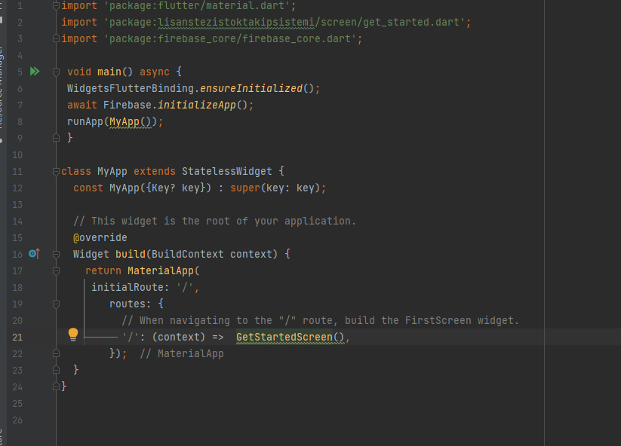
Projenin Kodları ve Firebase Veritabanı main.dart

Slide 17
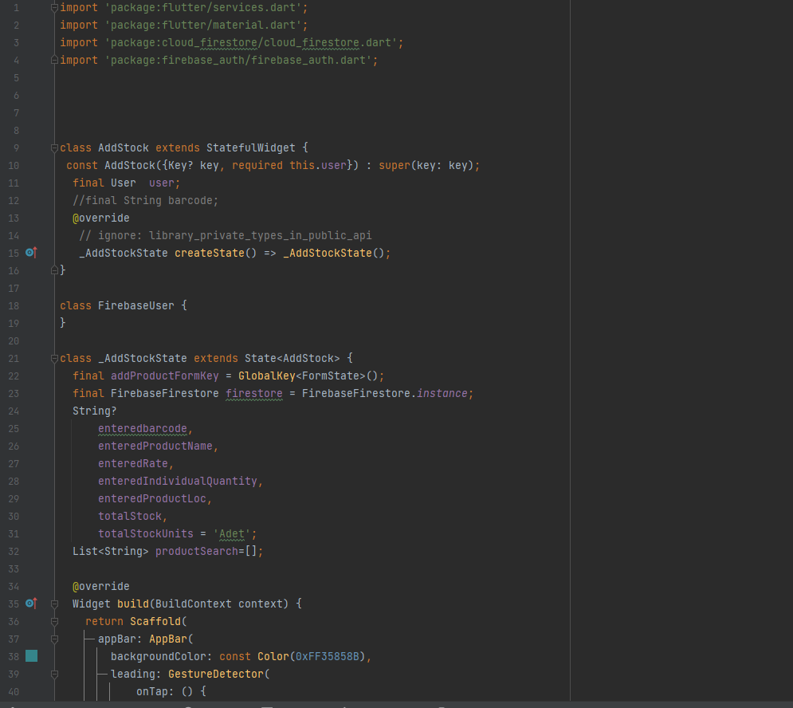
Projenin Kodları ve Firebase Veritabanı add_stock.dart

Slide 18
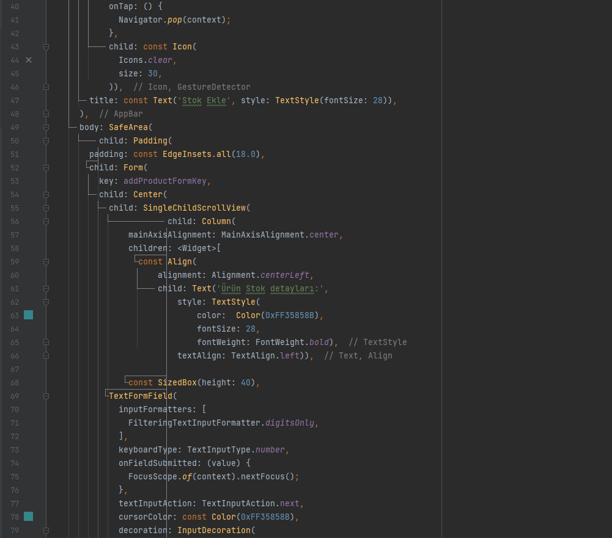
Projenin Kodları ve Firebase Veritabanı add_stock.dart

Slide 19
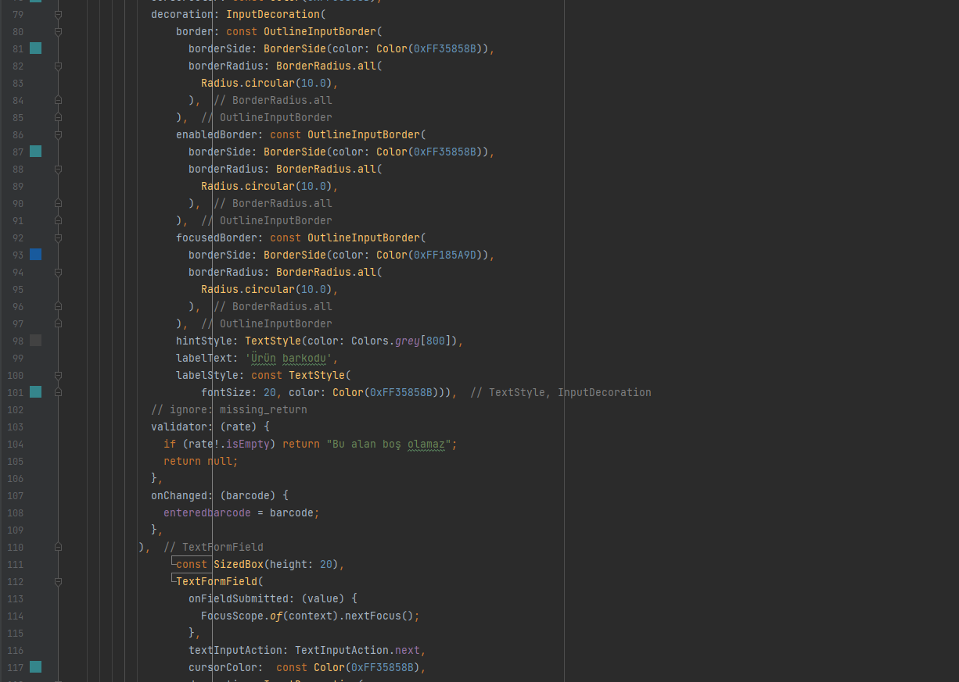
Projenin Kodları ve Firebase Veritabanı add_stock.dart

Slide 20
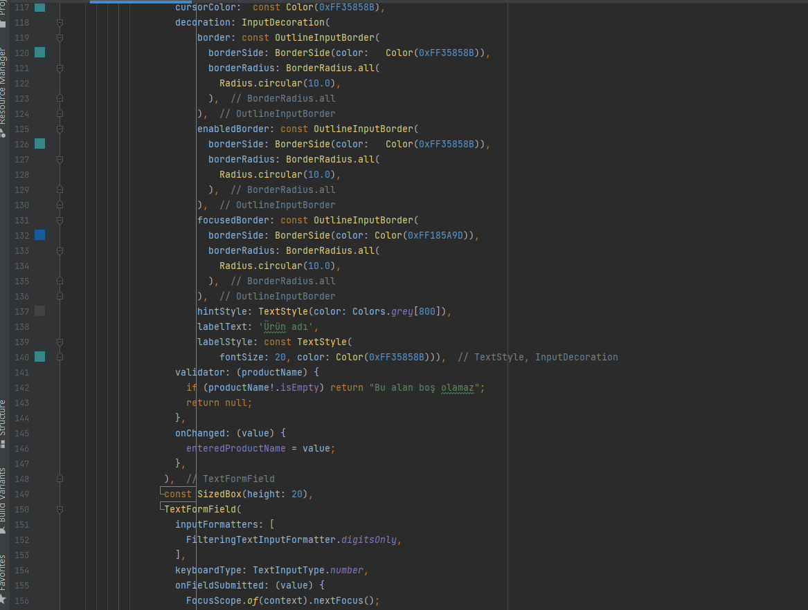
Projenin Kodları ve Firebase Veritabanı add_stock.dart

Slide 21
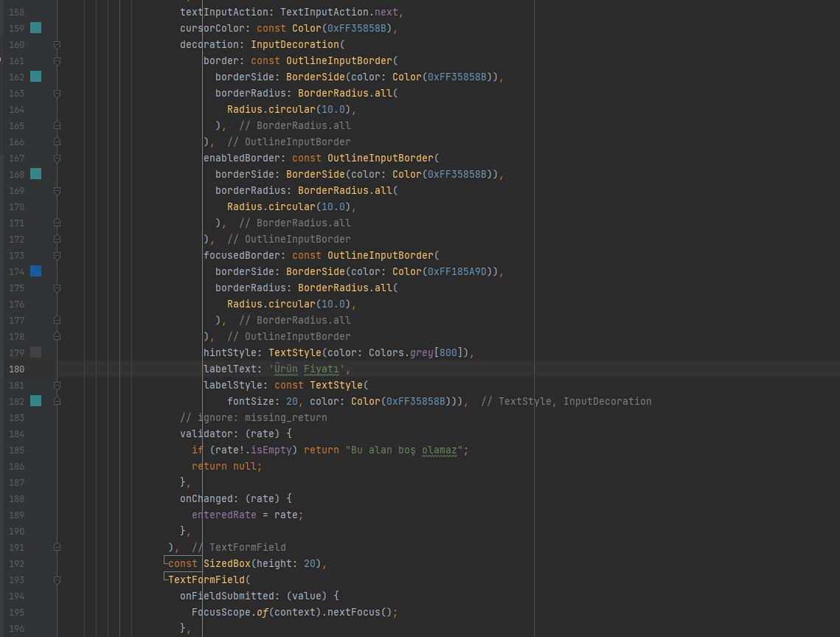
Projenin Kodları ve Firebase Veritabanı add_stock.dart

Slide 22
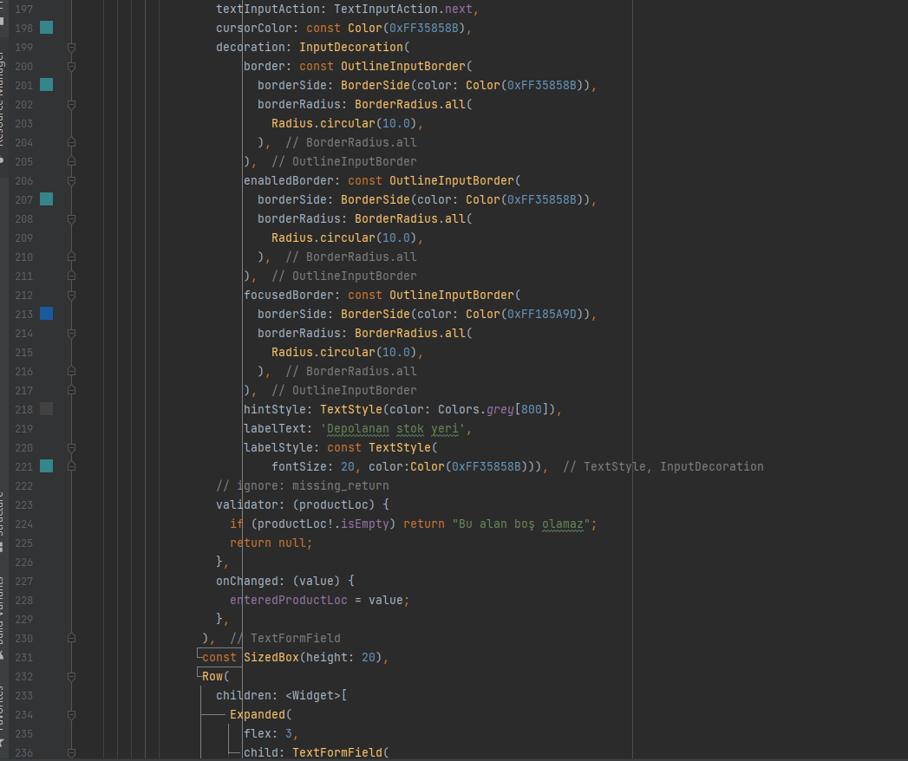
Projenin Kodları ve Firebase Veritabanı add_stock.dart

Slide 23
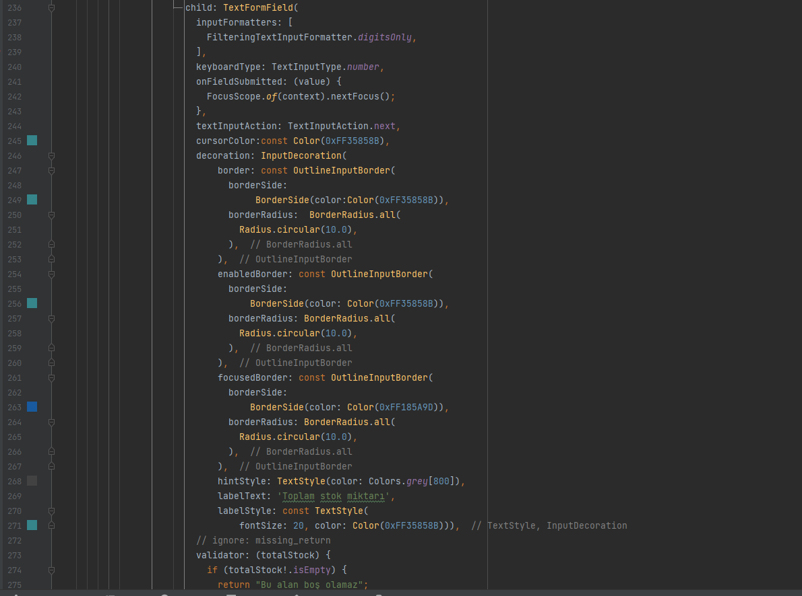
Projenin Kodları ve Firebase Veritabanı add_stock.dart

Slide 24
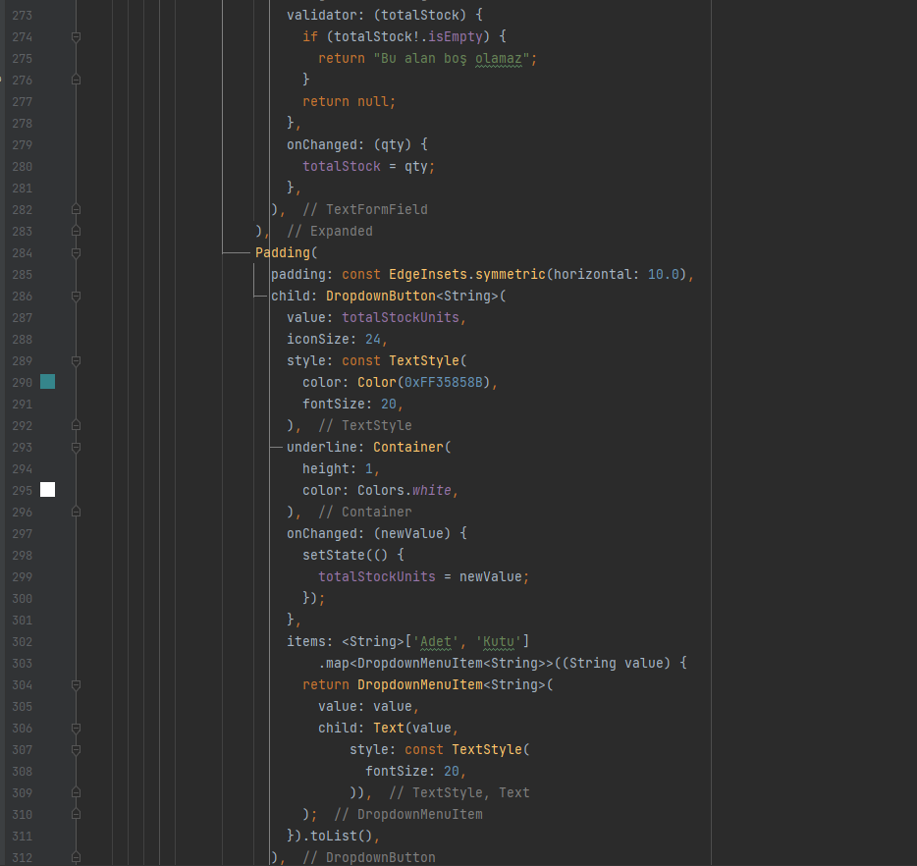
Projenin Kodları ve Firebase Veritabanı add_stock.dart

Slide 25
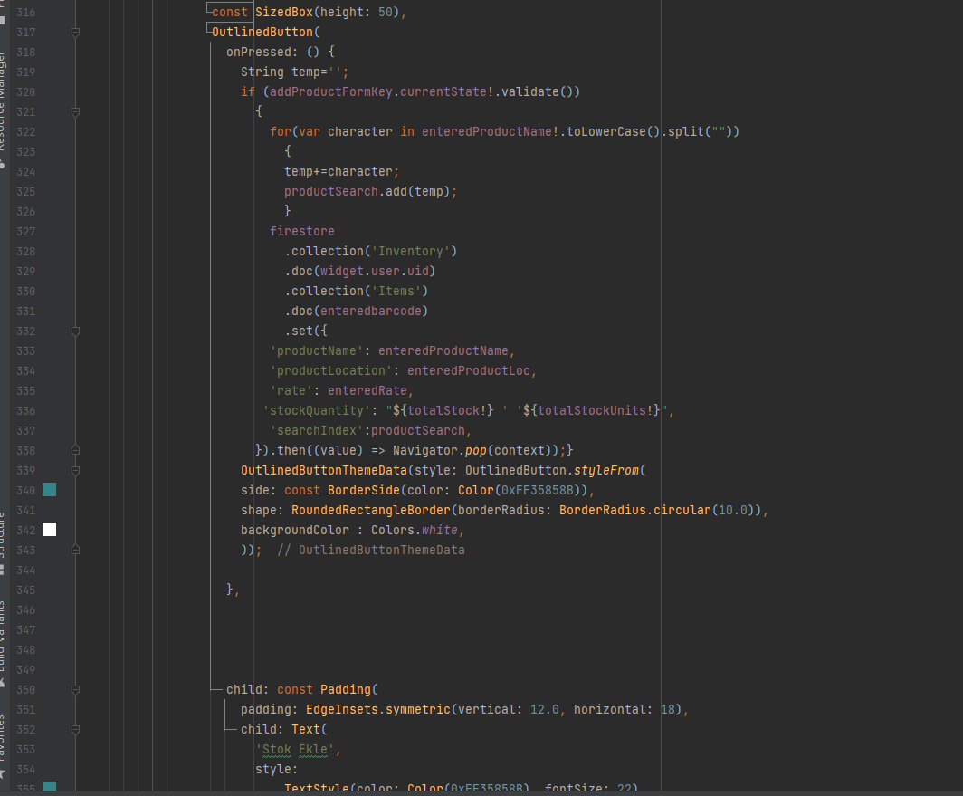
Projenin Kodları ve Firebase Veritabanı add_stock.dart

Slide 26
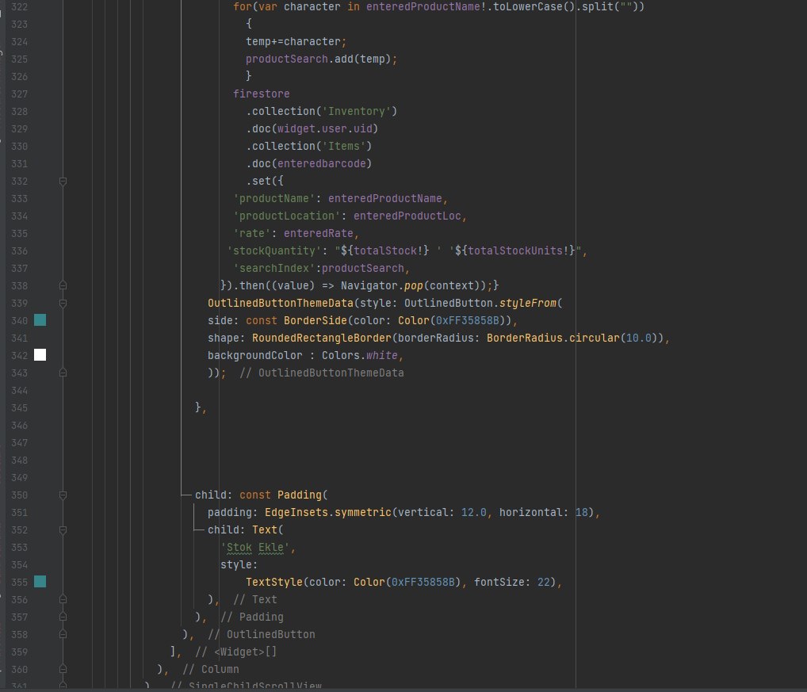
Projenin Kodları ve Firebase Veritabanı add_stock.dart

Slide 27
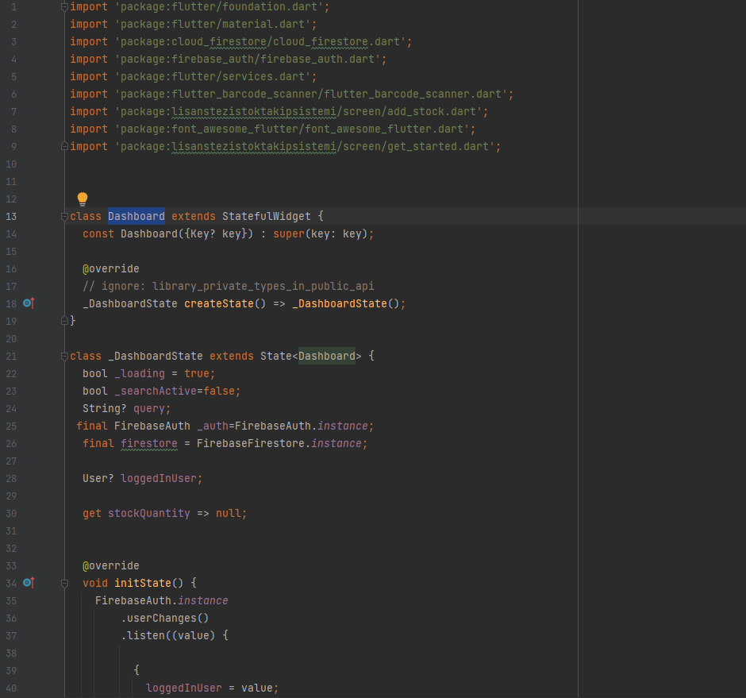
Projenin Kodları ve Firebase Veritabanı dashboard.dart

Slide 28
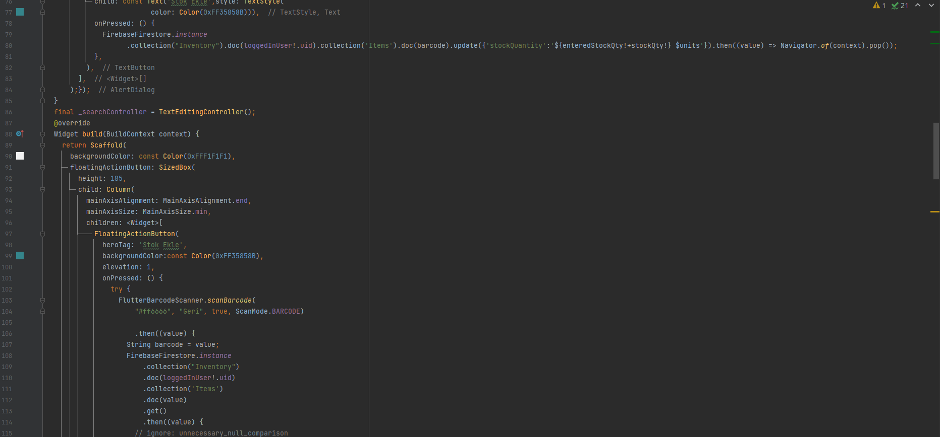
Projenin Kodları ve Firebase Veritabanı dashboard.dart

Slide 29
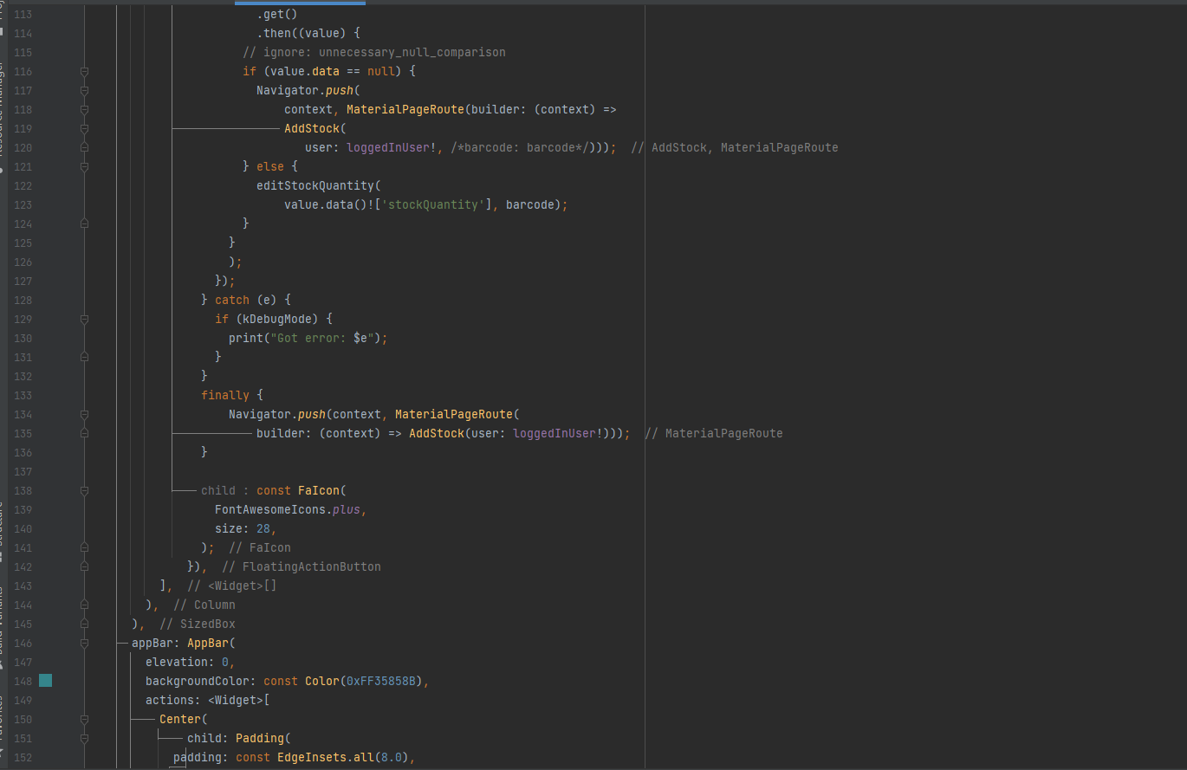
Projenin Kodları ve Firebase Veritabanı dashboard.dart

Slide 30
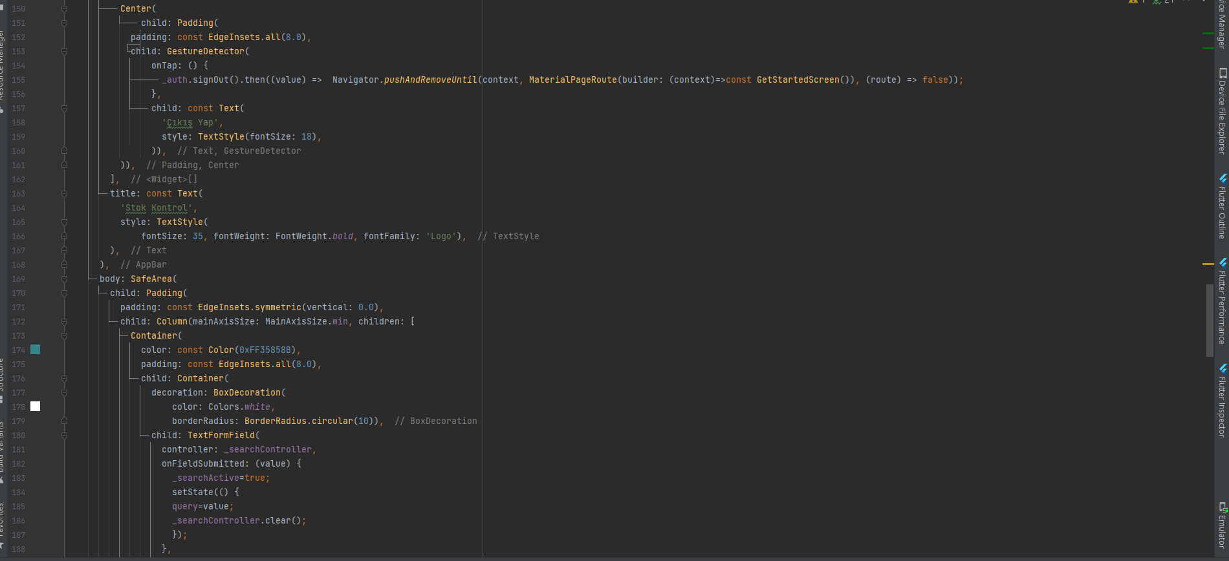
Projenin Kodları ve Firebase Veritabanı dashboard.dart

Slide 31
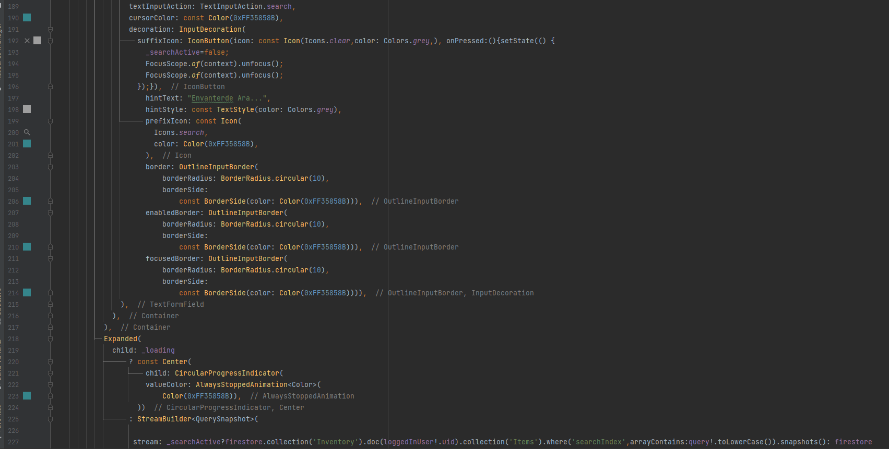
Projenin Kodları ve Firebase Veritabanı dashboard.dart

Slide 32
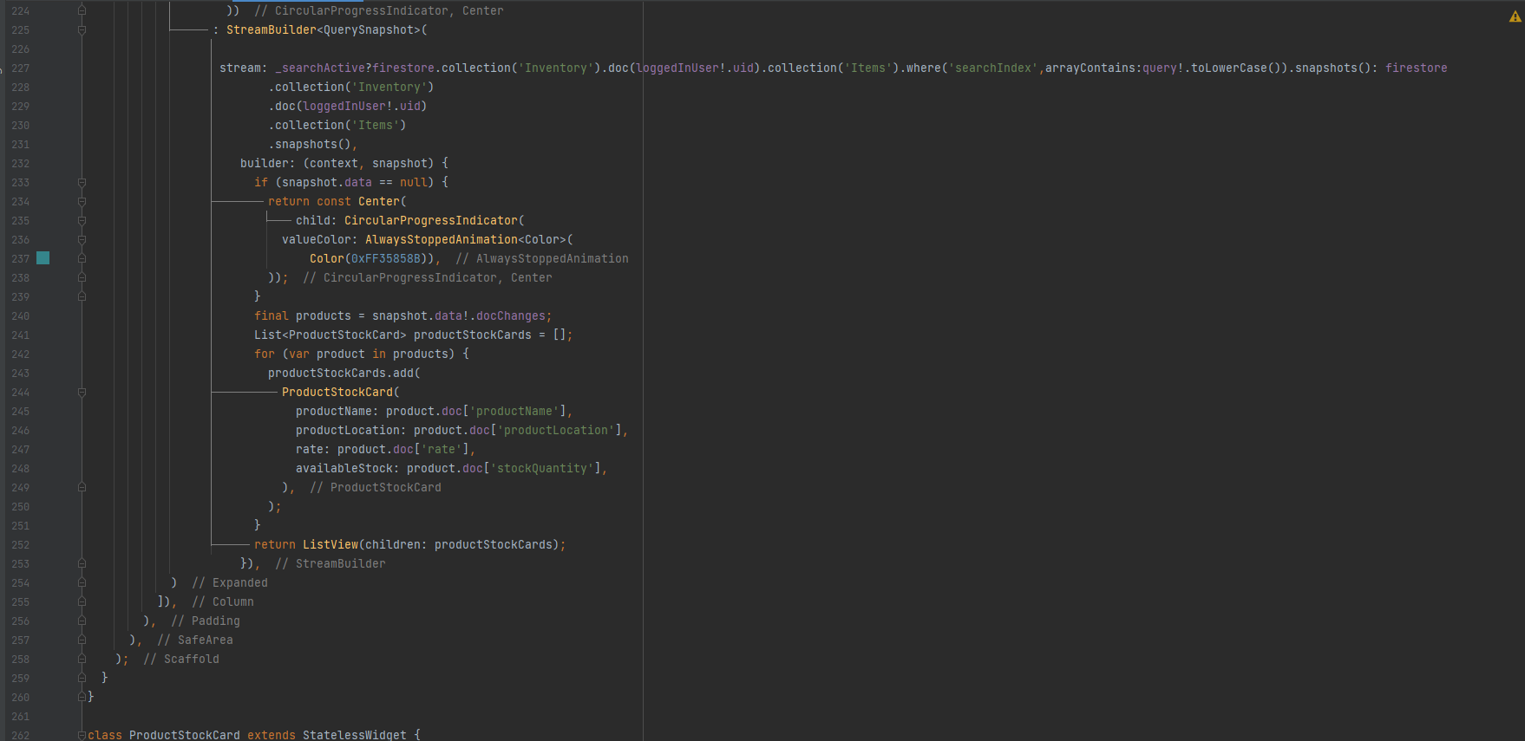
Projenin Kodları ve Firebase Veritabanı dashboard.dart

Slide 33
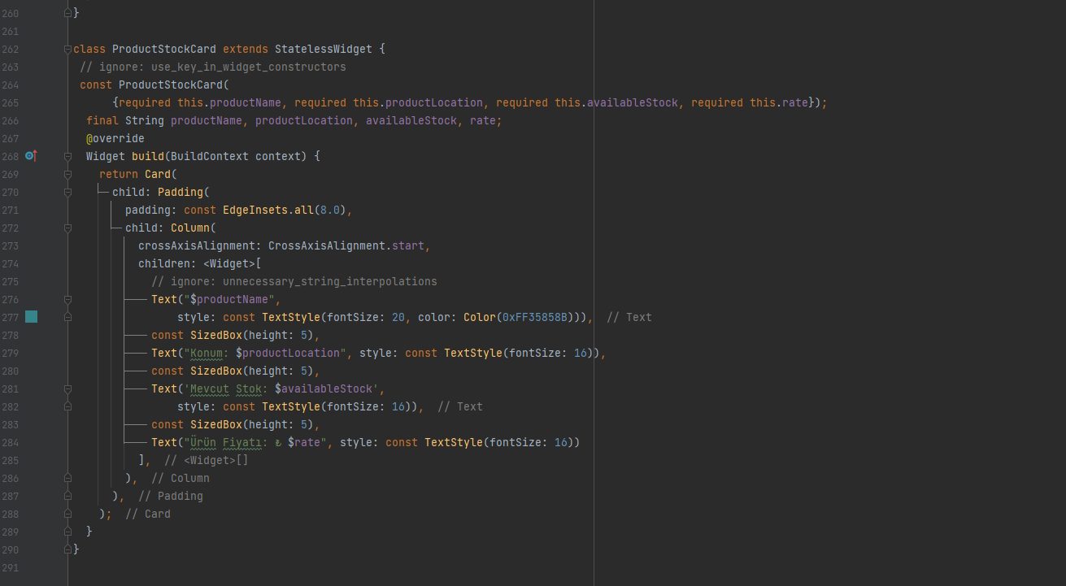
Projenin Kodları ve Firebase Veritabanı dashboard.dart

Slide 34
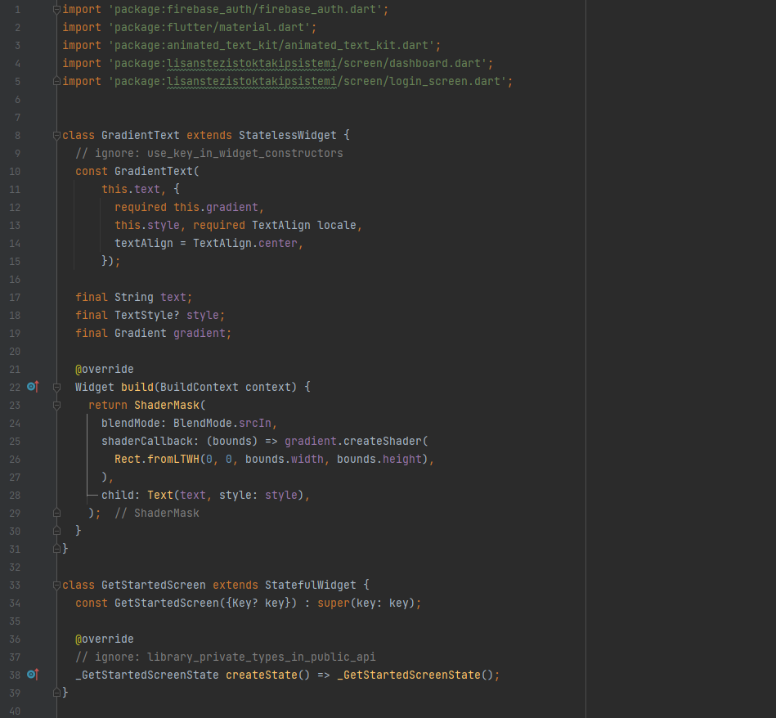
Projenin Kodları ve Firebase Veritabanı get_started.dart

Slide 35
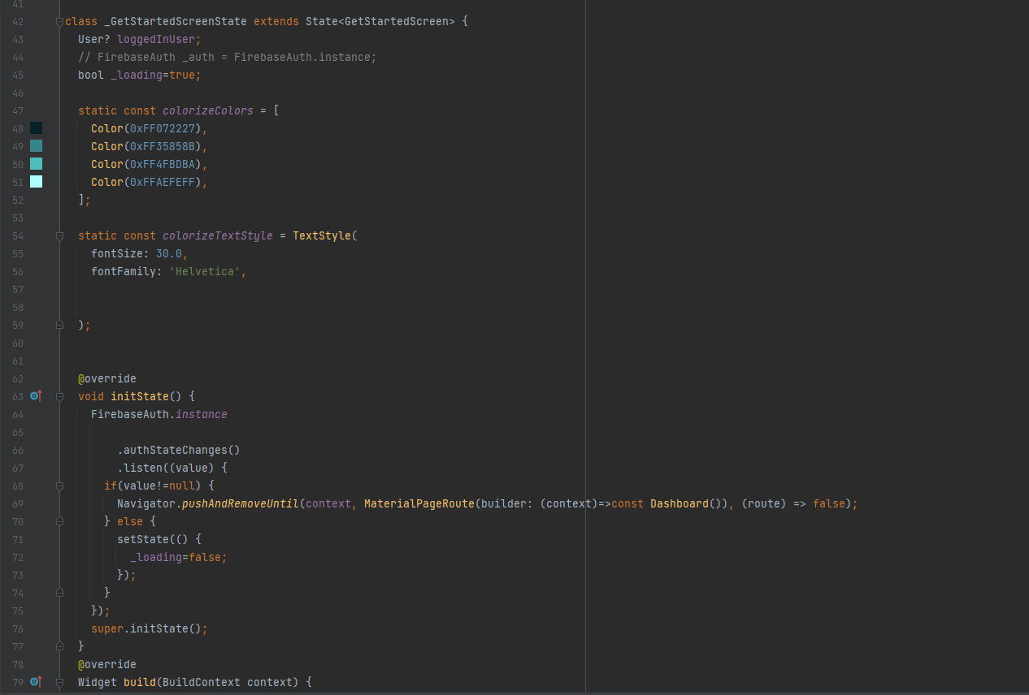
Projenin Kodları ve Firebase Veritabanı get_started.dart

Slide 36
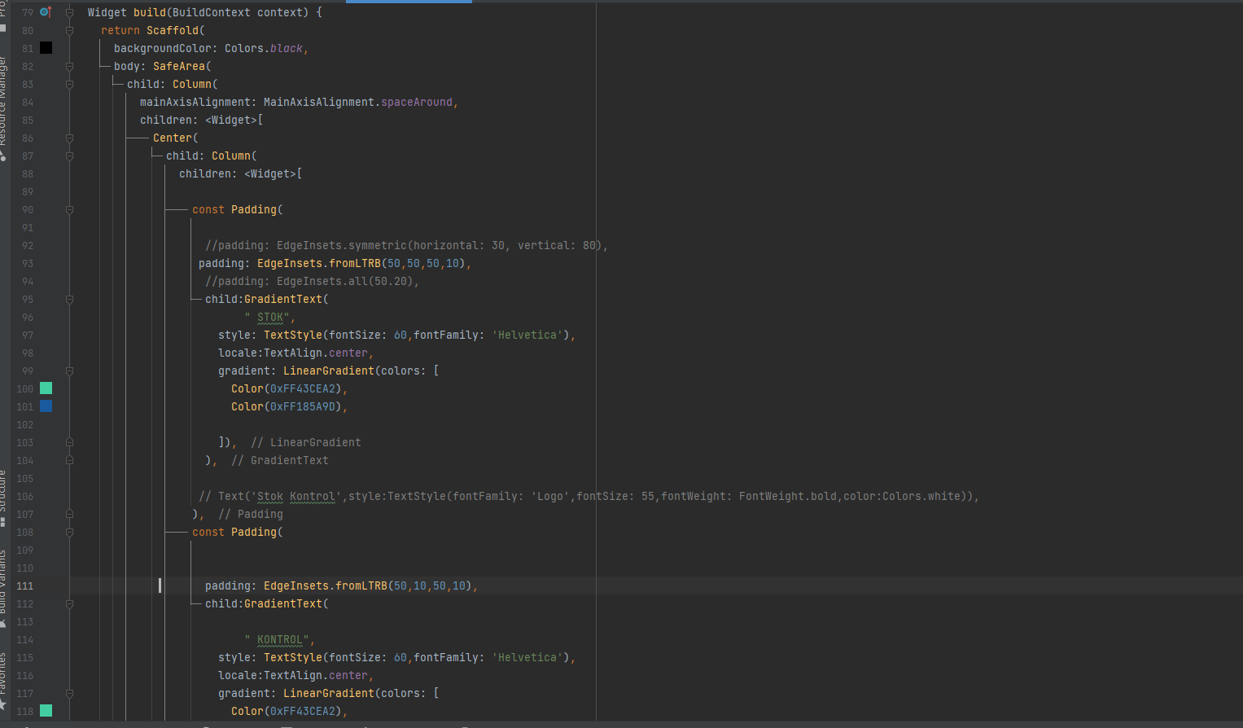
Projenin Kodları ve Firebase Veritabanı get_started.dart

Slide 37
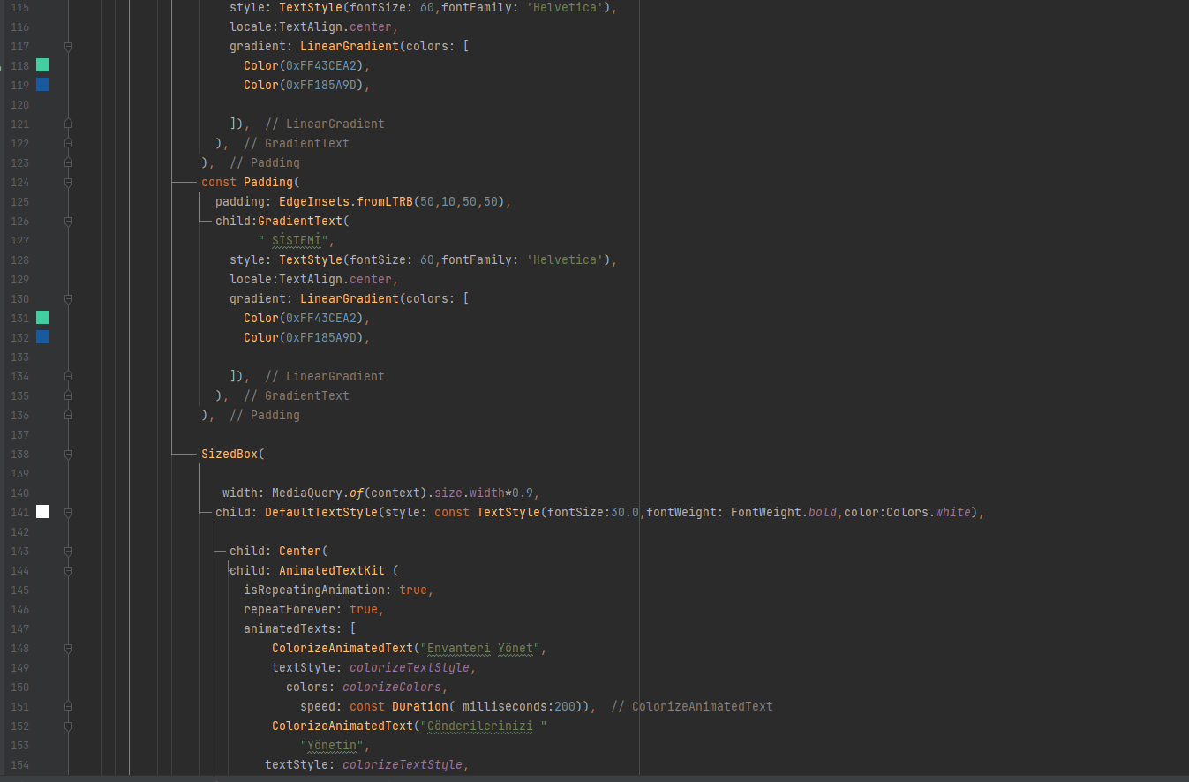
Projenin Kodları ve Firebase Veritabanı get_started.dart

Slide 38
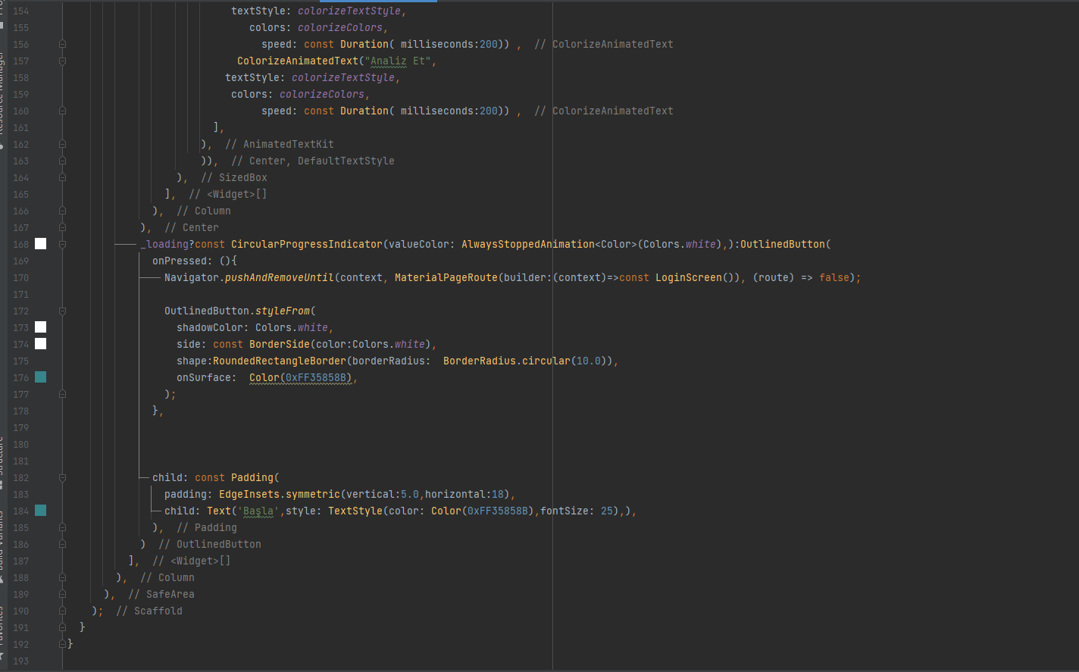
Projenin Kodları ve Firebase Veritabanı get_started.dart

Slide 39
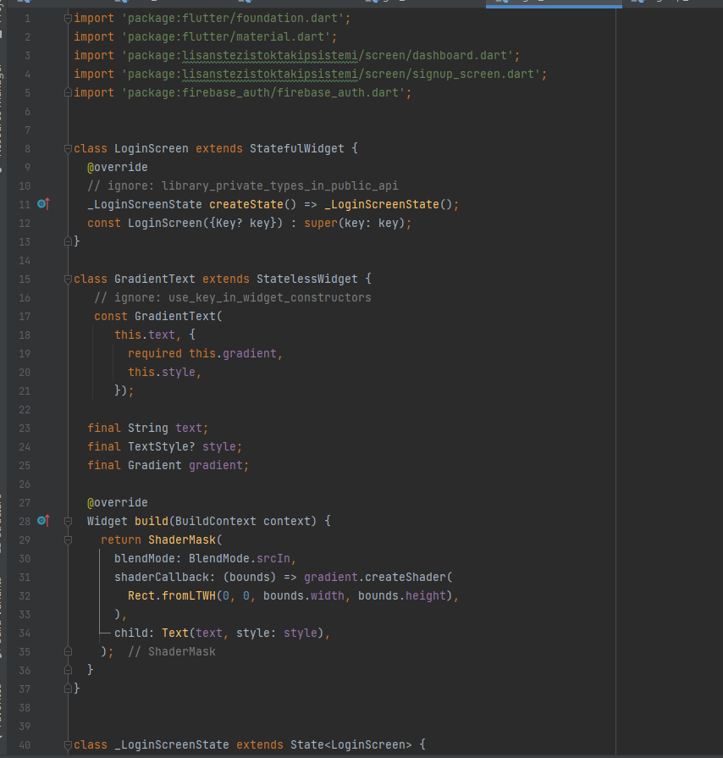
Projenin Kodları ve Firebase Veritabanı login_screen.dart

Slide 40
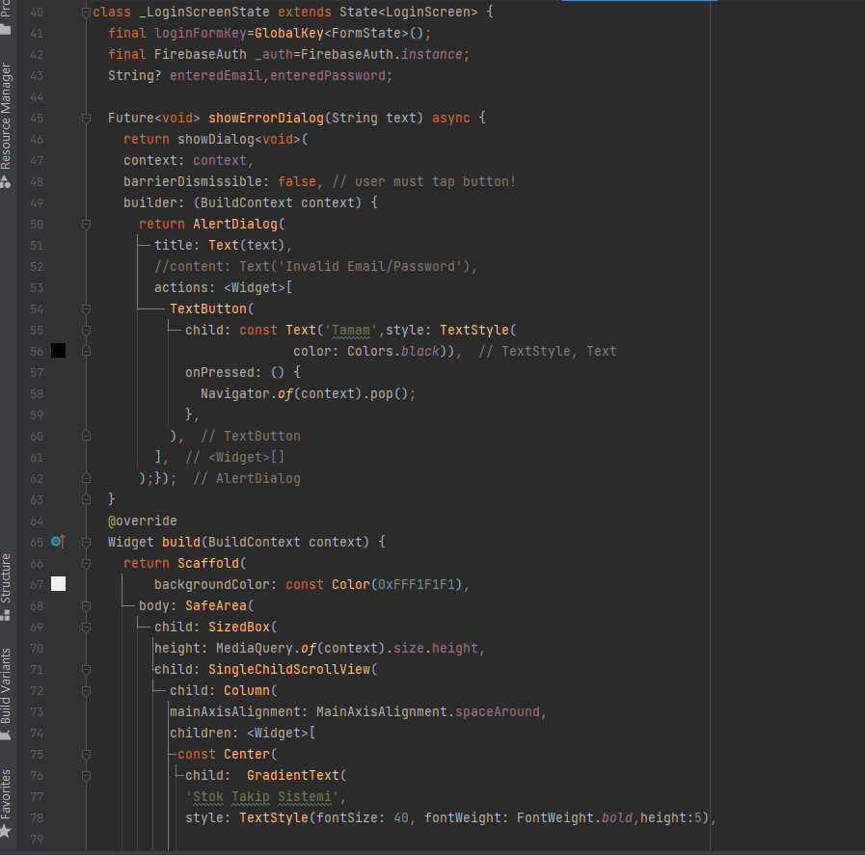
Projenin Kodları ve Firebase Veritabanı login_screen.dart

Slide 41
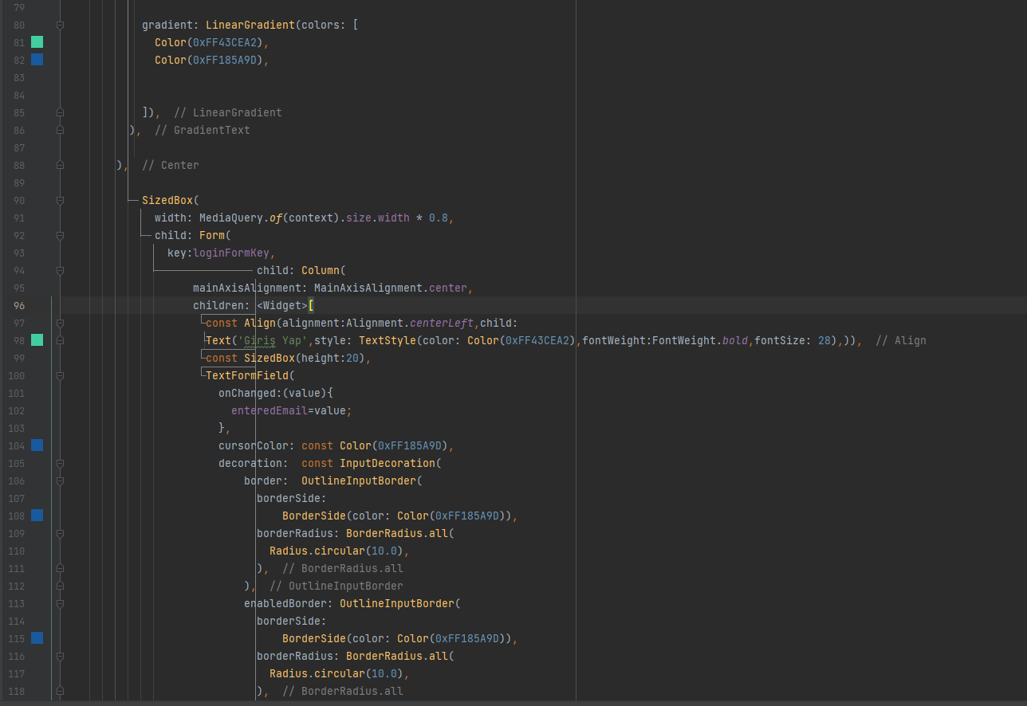
Projenin Kodları ve Firebase Veritabanı login_screen.dart

Slide 42
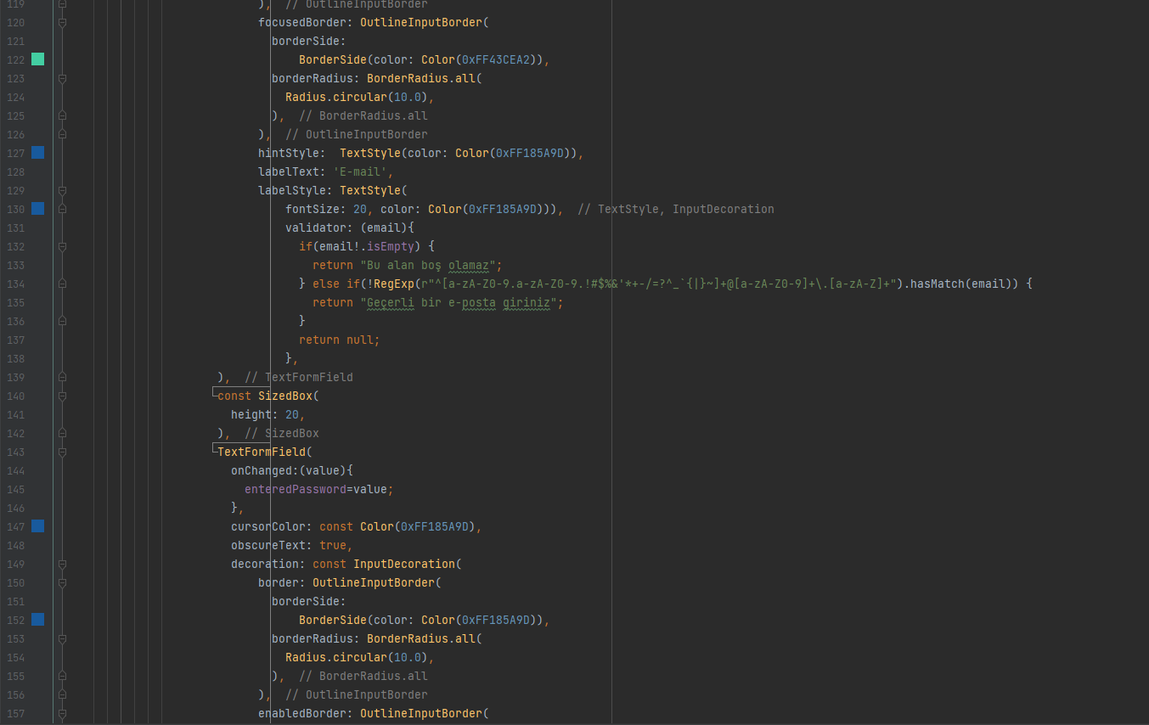
Projenin Kodları ve Firebase Veritabanı login_screen.dart

Slide 43
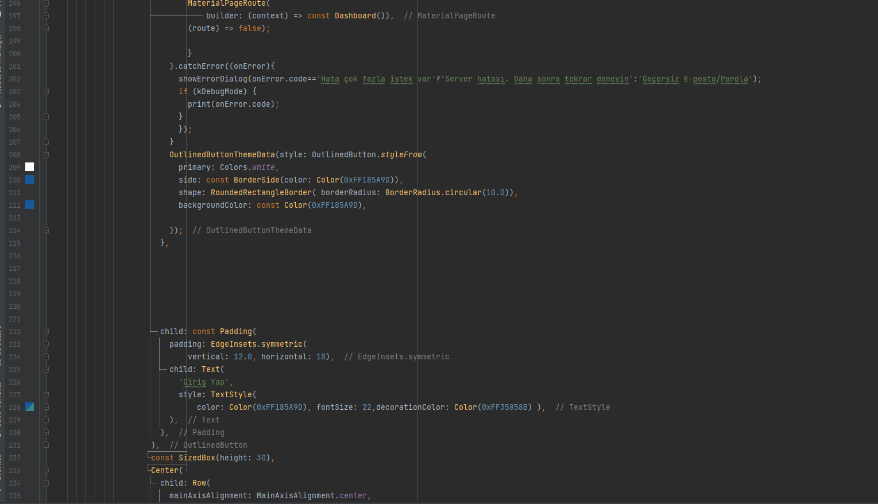
Projenin Kodları ve Firebase Veritabanı login_screen.dart

Slide 44
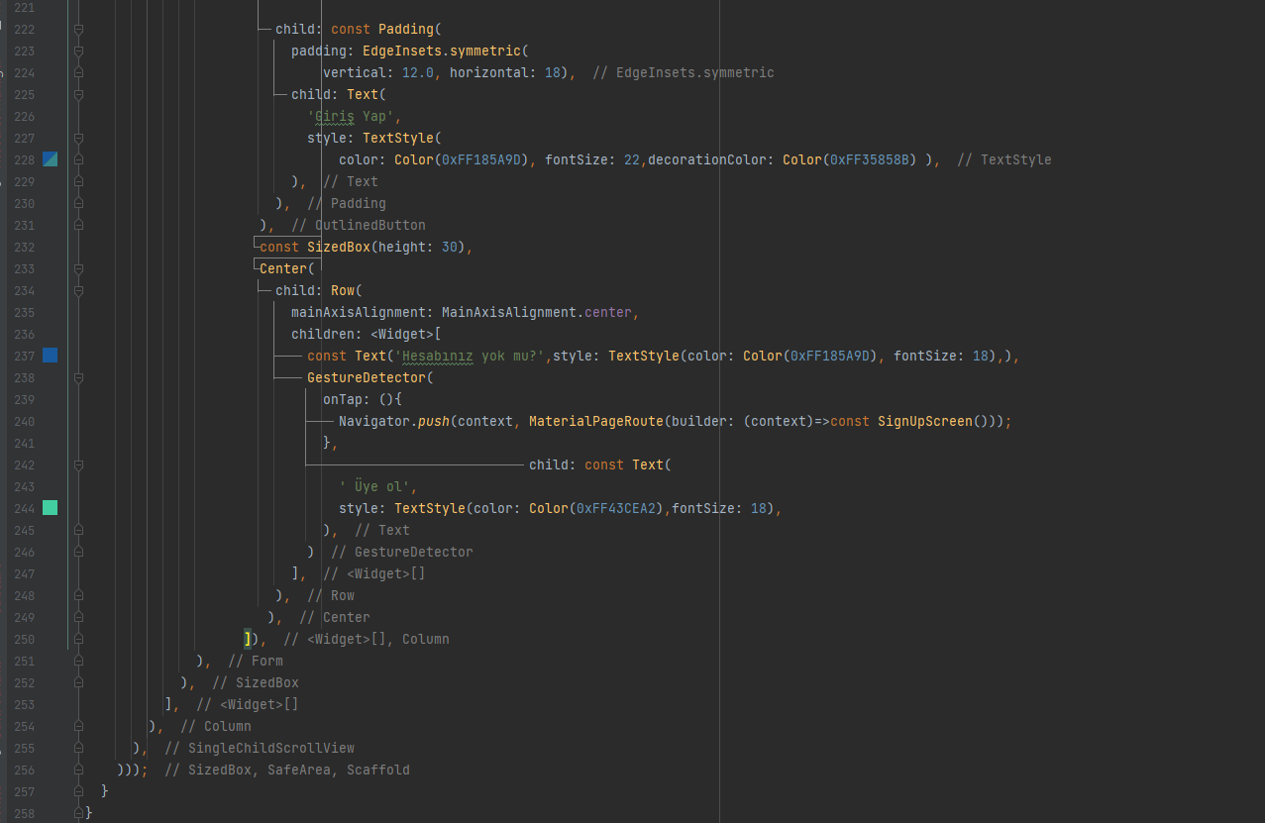
Projenin Kodları ve Firebase Veritabanı login_screen.dart

Slide 45
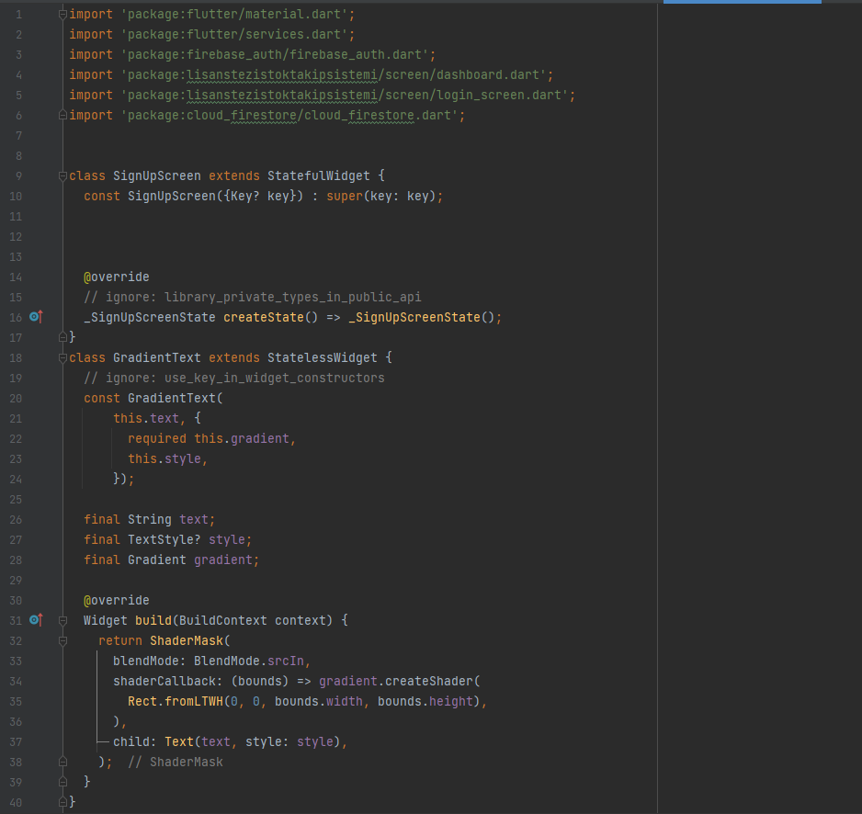
Projenin Kodları ve Firebase Veritabanı signup_screen.dart

Slide 46
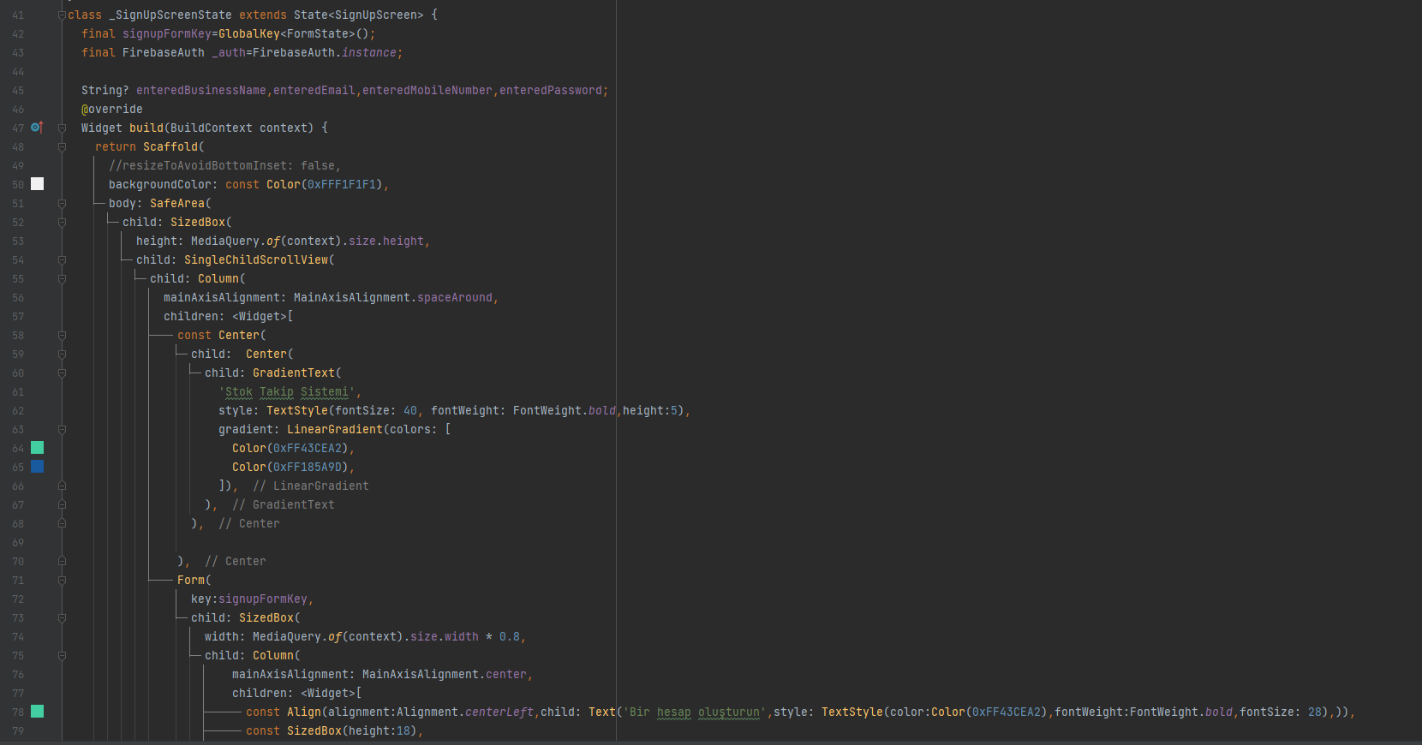
Projenin Kodları ve Firebase Veritabanı signup_screen.dart

Slide 47
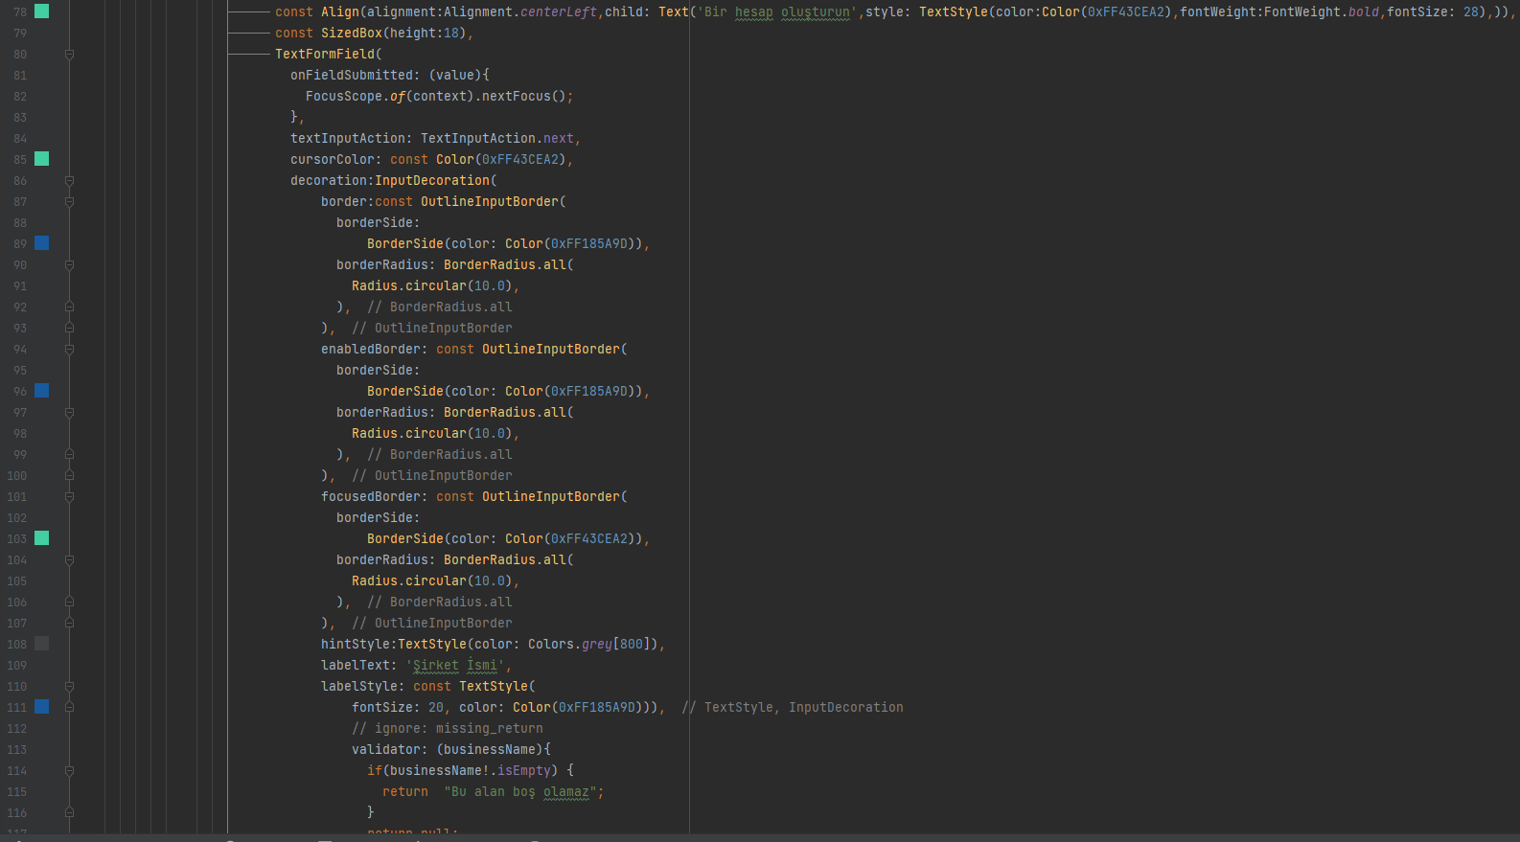
Projenin Kodları ve Firebase Veritabanı signup_screen.dart

Slide 48
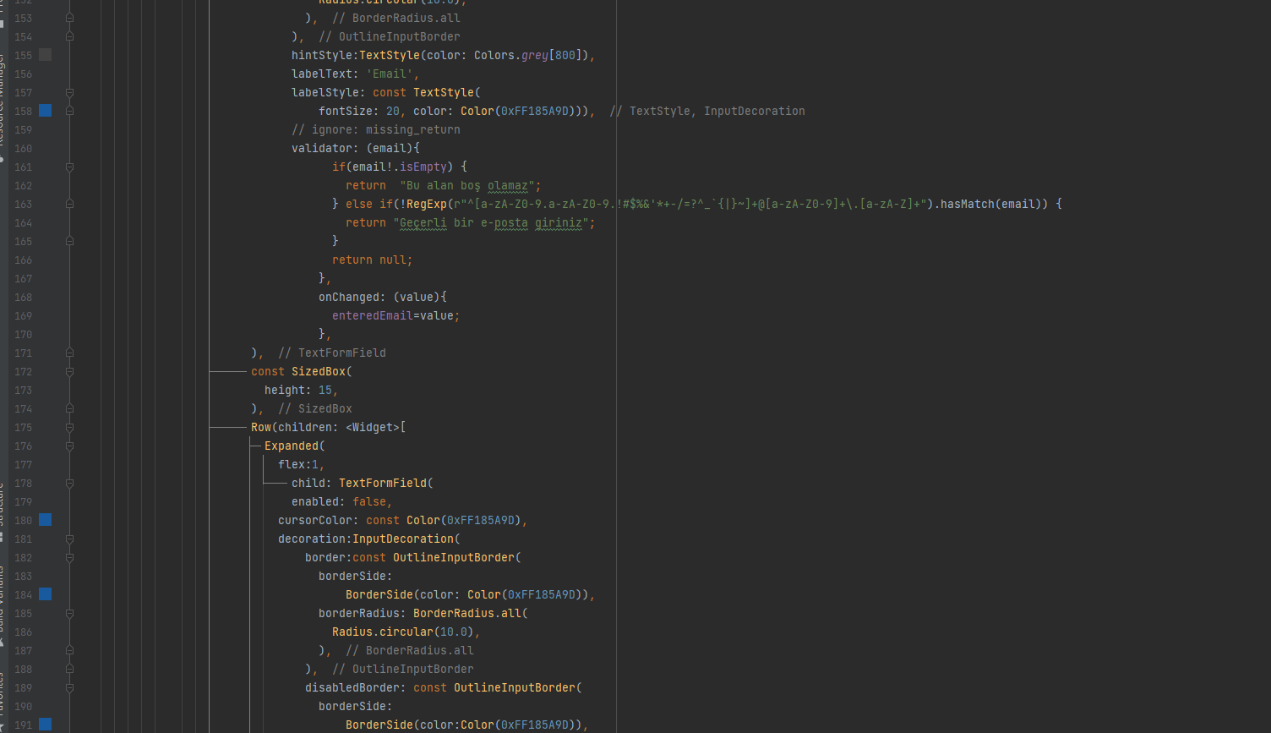
Projenin Kodları ve Firebase Veritabanı signup_screen.dart

Slide 49
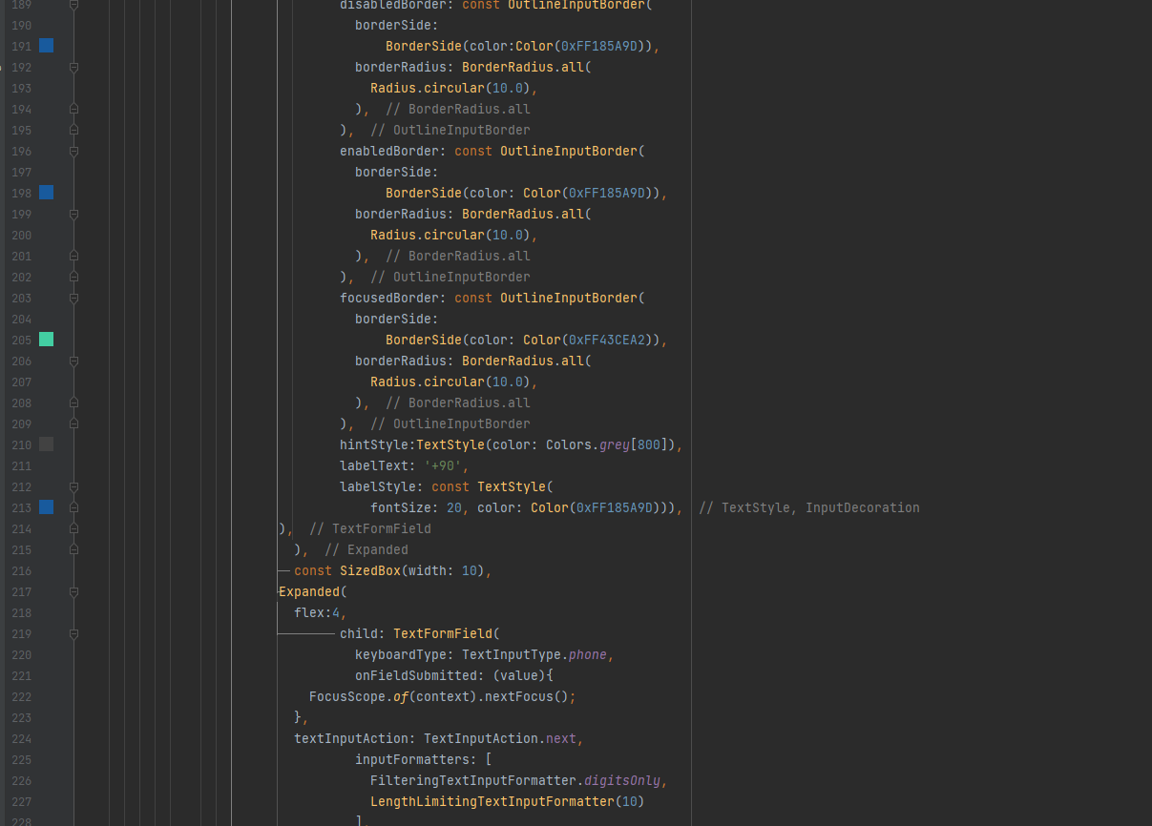
Projenin Kodları ve Firebase Veritabanı signup_screen.dart

Slide 50
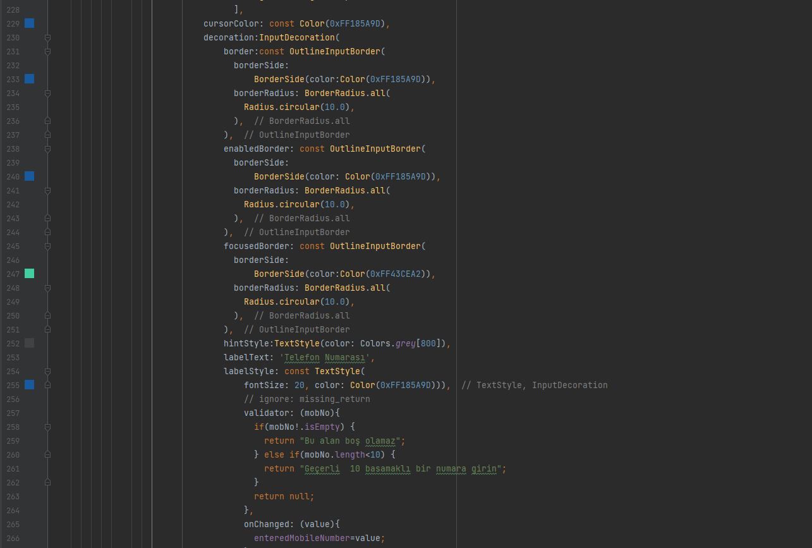
Projenin Kodları ve Firebase Veritabanı signup_screen.dart

Slide 51
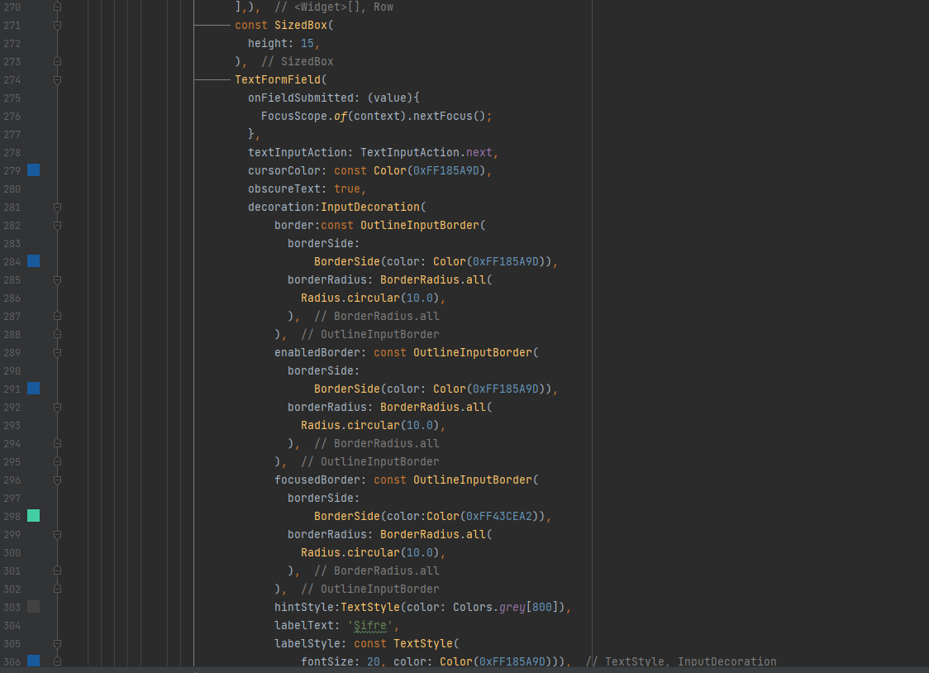
Projenin Kodları ve Firebase Veritabanı signup_screen.dart

Slide 52
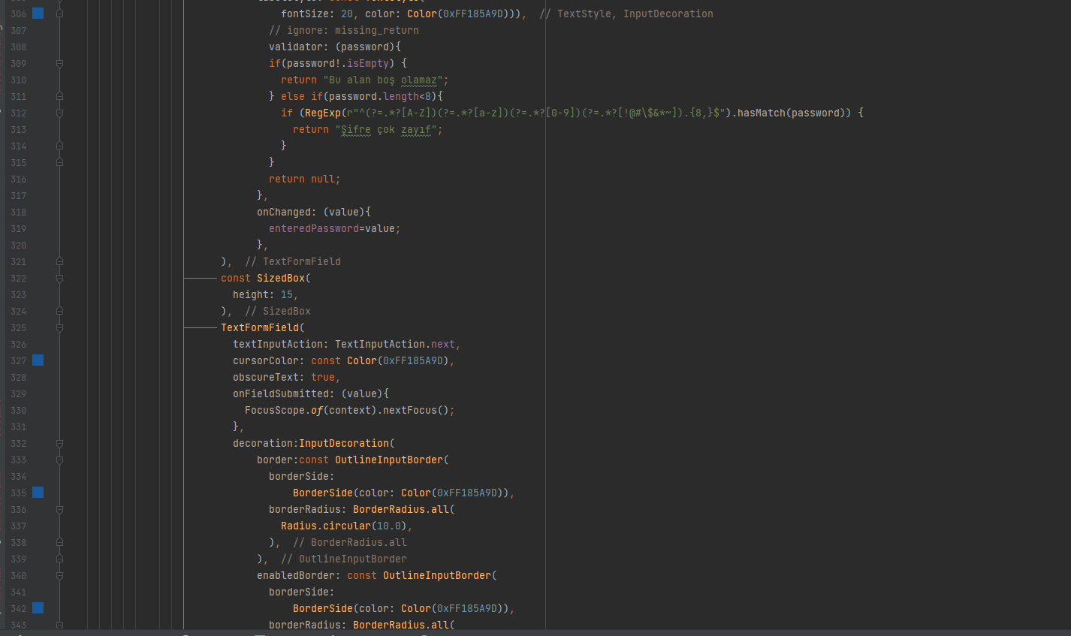
Projenin Kodları ve Firebase Veritabanı signup_screen.dart

Slide 53
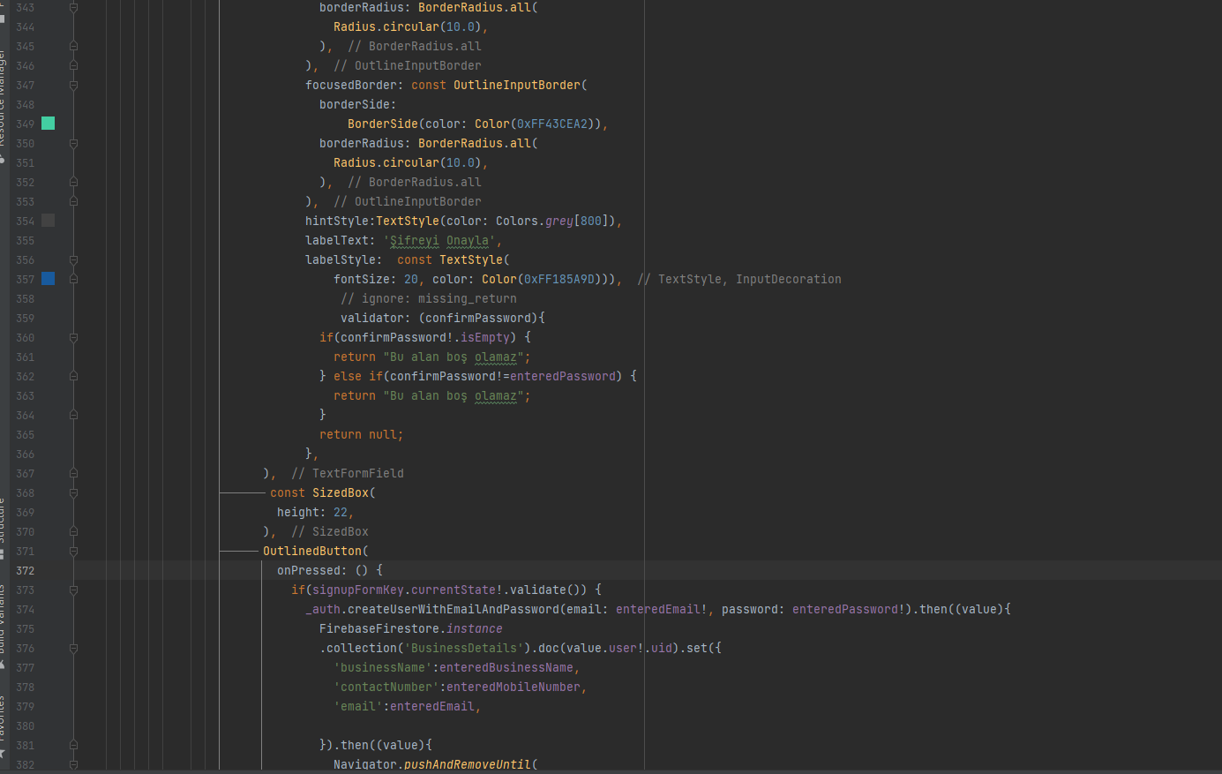
Projenin Kodları ve Firebase Veritabanı signup_screen.dart

Slide 54
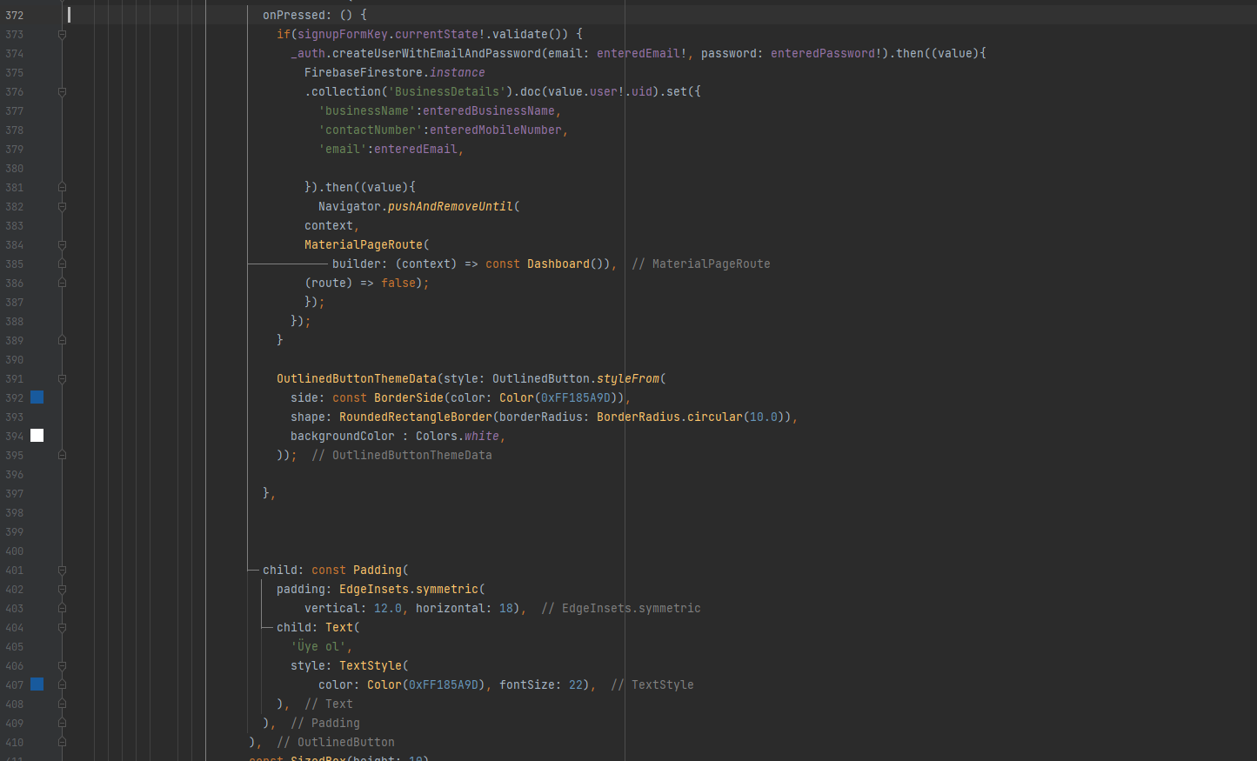
Projenin Kodları ve Firebase Veritabanı signup_screen.dart

Slide 55
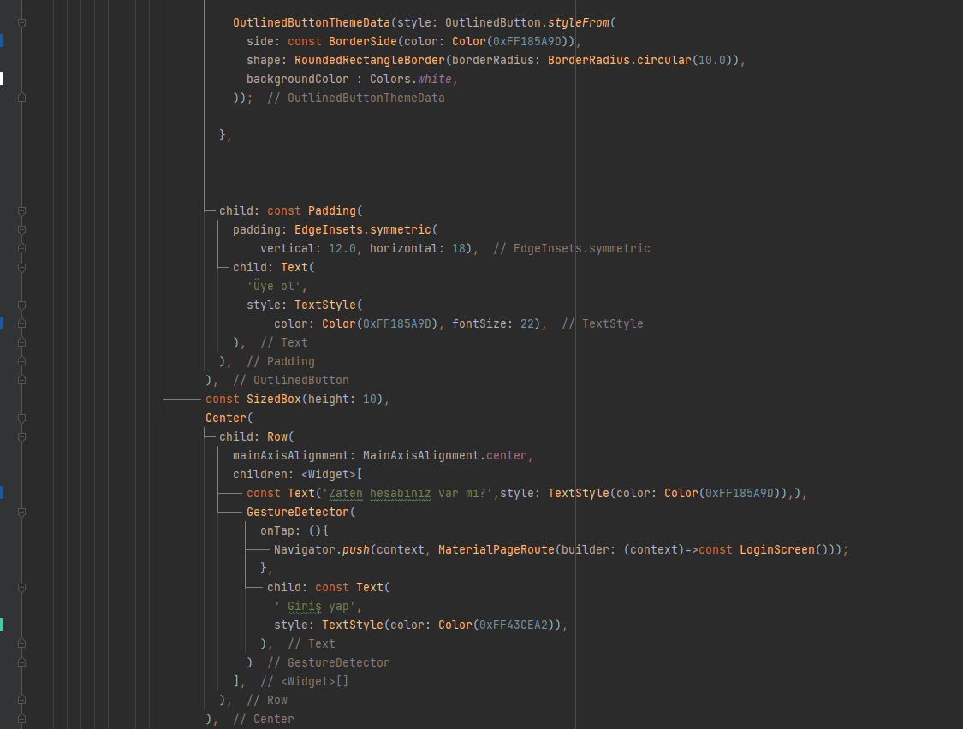
Projenin Kodları ve Firebase Veritabanı signup_screen.dart

Slide 56
Sonuç
Günümüzde Küçük şireketelerde stok takip sistemi kullanımı şireketin gelecekteki hedeflerine ulaşması için gerekli hale gelmiştir.​
Bunun için basit, anlaşılır ve her türlü işletmeye uygulanabilecek bir sistem yapımı gerekli hale gelmiştir.​
Bunun için de hem kullanışlı hem de basit bir uygulama yapmak için böyle bir uygulama geliştirdim. Versiyon güncellemeleri de en kısa sürede gelecektir. Takipte kalın.​

Slide 57
Yardımcı Kaynaklar
Android Studıo​
Firebase Dökümantayonu
Flutter Dökümantayonu
Stok Takip ve Kontrolünde Bilgisayar Kullanımı Yıl 1987, Cilt 1, Sayı 3, 134 - 141, 03.04.1987​
KOBİ 'lerde Modern Stok Yönetim Modellerinin Uygulanabilirliği; Karaman İlinde Bir Uygulama Yıl 2014, Cilt 2014, Sayı 1, 56 - 63, 01.03.2014​
T.C.KARAMANOĞLU MEHMETBEY ÜNİVERSİTESİ SOSYAL BİLİMLER ENSTİTÜSÜ KOBİ’LERDE MODERN STOK YÖNETİM MODELLERİNİN UYGULANABİLİRLİĞİ: KARAMAN İLİNDE BİR UYGULAMA​
https://dynamics.microsoft.com/tr-tr/field-service/inventory-management-system/​

Slide 58
İlginiz için teşekkürler…
Flutter ile Mobil Programlamaya Giriş
www.youtube.com/BMderslerim
Hazırlayan : Sena Özkara1911404013 E-posta : senaozkaraa@hotmail.com
Tarih : 03/06/2022
Ders Yürütücüsü : Doç. Dr. İsmail KIRBAŞ
E-posta : ismkir@gmail.com

